Slide 1

Gimnasio-online
Creado por Raúl García Arnaiz

Slide 2
Introduccion
Mi proyecto es una aplicación web en la que poder crear tus rutinas del gimnasio, guardarlas y consultarlas en cualquier momento, se proporcionaran el número de series, repeticiones y tiempo de descanso entre series, separando las rutinas en tres tipos avanzado, intermedio y principiante.

Slide 3
Requisitos funcionales
Crear cuenta/ Iniciar sesión
Cambio de contraseña
Creacion de rutinas
Consulta de rutinas
Edicion de rutinas

Slide 4
Recursos software
Navegadores: Chrome, firefox, edge
Visual studio
WamppServer

Slide 5
Planificacion temporal
Descripción de la tarea | N.º de horas
Diseño de aplicación | 5
Frontend | 20
Creación BD | 2
Backend | 25
Pruebas | 5
Despliegue web | 3
TOTAL HORAS | 60

Slide 6
Planificación económica
Coste total de desarrollo:
60 horas x 16,25 €/hora =975 €
Coste despliegue: 0€
Total estimado: 975€

Slide 7
Tecnologías
HTML
CSS
MYSQL
PHP
JS
JQUERY
BOOTSRAP

Slide 8
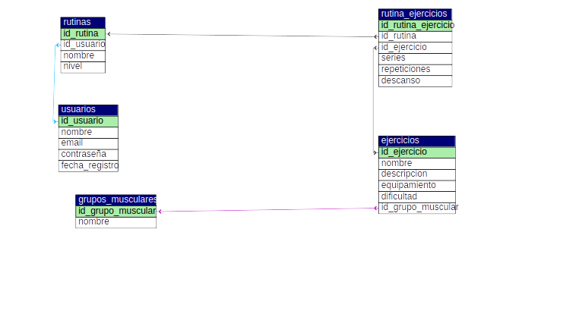
Esquema BD

Slide 9
Pruebas
Funcionalidad | Observaciones
Registro de usuario | Validaciones básicas implementadas.
Inicio de sesión | Se detectaron errores menores al desplegar.
Recuperación de contraseña | Se gestiona localmente con email ficticio.
Carga de ejercicios paginados | Funciona con filtros, sin errores detectados.
Creación de rutina | Se validan duplicados y campos obligatorios.
Eliminación de ejercicios | Feedback visual implementado.
Modificación de rutina | Rutinas cargadas correctamente desde el backend.
Cierre de sesión | Se eliminan correctamente los datos de sesión.

Slide 10
Propuestas de mejora / ampliaciones
Sistema de progreso y seguimiento.
Rutinas sugeridas por IA
Mejoras en la gestion de rutinas (clonar, compartir marcar como favoritas)
Modo claro
Paginacion y filtrado avanzado
Mejoras en cambio de contraseña
Inserccion de videos explicativos

Slide 11
FIN

